Slide 1
Návrhové vzory
Filip Zavoral
http://ksi.mff.cuni.cz/lectures/NPRG024
NPRG024

Slide 2
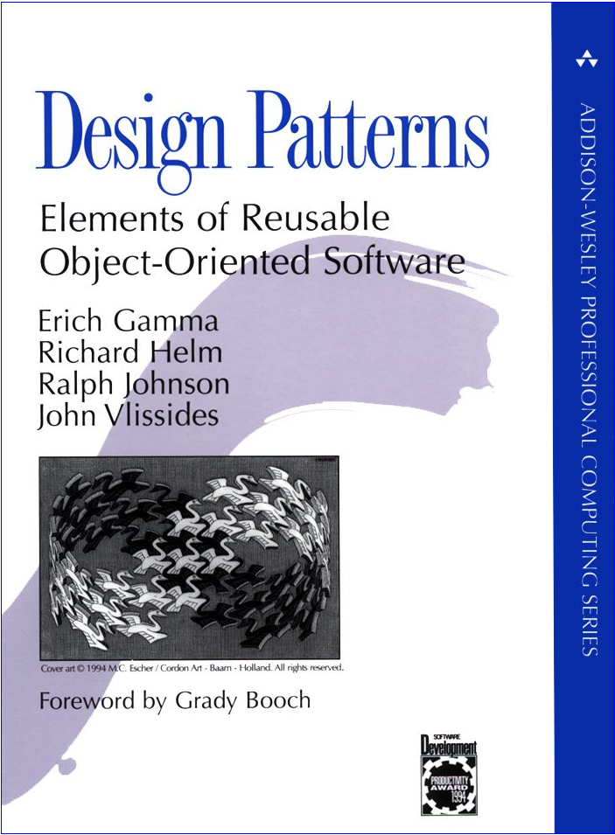

Literatura
E. Gamma, R. Helm,
R. Johnson, J. Vlissides
The Gang of Four (GoF)
Design Patterns
Elements of Reusable
Object-Oriented Software
1995
Grada 2003:
Návrh programů podle vzorů

Slide 3
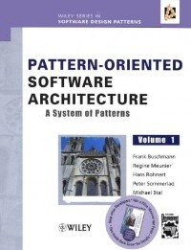
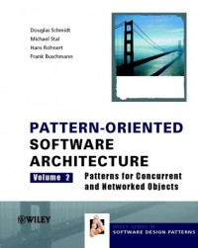

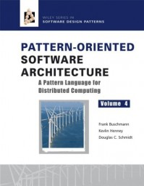
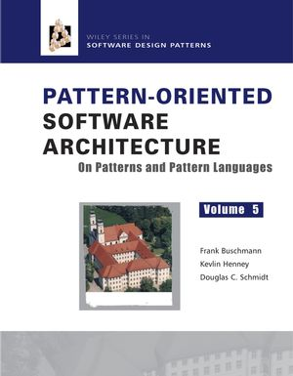
Literatura
Design Patterns in C#, Java, VisualBasic, PHP, ..., ...
Pattern Oriented Software Architecture
  Vol 1: A System of Patterns
  Vol 2: Patterns for Concurrent and Networked Objects
  Vol 3: Patterns For Resource Management
  Vol 4: A Pattern Language for Distributed Computing
  Vol 5: On Patterns and Pattern Languages
wikipedia / google: design patterns

Slide 4




Průběh semestru
Úvod
  OOP a návrhové vzory
  Podmínky, slajdy, průběh semestru
Shrnutí jednotlivých kategorií NV
Zpracování konkrétních NV, slajdy
Prezentace
Interaktivní feedback, hodnocení
Rozšiřující NV
Závěrečný test
Implementace

Slide 5
Průběh semestru - distanční
Úvod
  OOP a návrhové vzory
  podmínky, průběh semestru
Přidělení návrhových vzorů
  diskusní fórum Mattermost - viz Nástěnka
Výroba a publikování slajdů a videa s přednáškou
  privátní kanál na univerzitním MS-Stream
Nastudování všech vzorů, zaslání námětů k diskusi
Závěrečné interaktivní semináře
Zápočtový test
  pro úspěšnost N-tého pokusu je zapotřebí N zadaných NV
Implementace alespoň 1 vzoru
  v reálném programu, ne umělé využití
  ... různého od základní verze Singletonu a visitoru ze cvičení z C#
  libovolný jazyk, lze i v již hotových projektech

Slide 6

Návrhové vzory
OO jazyky - široká paleta technických prostředků
  dědičnost, polymorfismus, šablony, reference, přetěžování, ...
  problém - jak toto všechno efektivně používat
  cíl - udržovatelný a rozšiřovatelný 'velký' software
    rozhraní !!
    volnější vazby, parametrizace
    dědičnost ╳ delegace ╳ reference ╳ politiky
Návrhový vzor
  pojmenované a popsané řešení typického problému
  principiálně existují již dlouho
    architektura: Christopher Alexander - pojem 'Pattern'
    literatura: tragický hrdina, romantická (tele)novela, ...
Software
  žádný jiný obor si nelibuje ve vynalézání kola stále znovu

Slide 7
Definice a použití
Návrhový vzor je popis komunikujících objektů a tříd
uzpůsobených k řešení obecného problému v konkrétním kontextu
Relativní komplexnost a obecnost
  pro rozsáhlejší systémy
    předpoklad dlouhé životnosti, údržby a rozšiřování
  při návrhu nových systémů
  při rozsáhlých úpravách
Základní prvky
Název | usnadnění komunikace - slovník
Problém | situace, kterou má NV řešit, podmínky použití, kontext
Řešení | statická struktura, dynamika chování
Souvislosti, důsledky | použití, implementace, principu fungování, alternativy
Příklady | konkrétní problém, podmínky, popis implementace, hodnocení
Související vzory | řetězec NV, rozhodování mezi různými NV

Slide 8
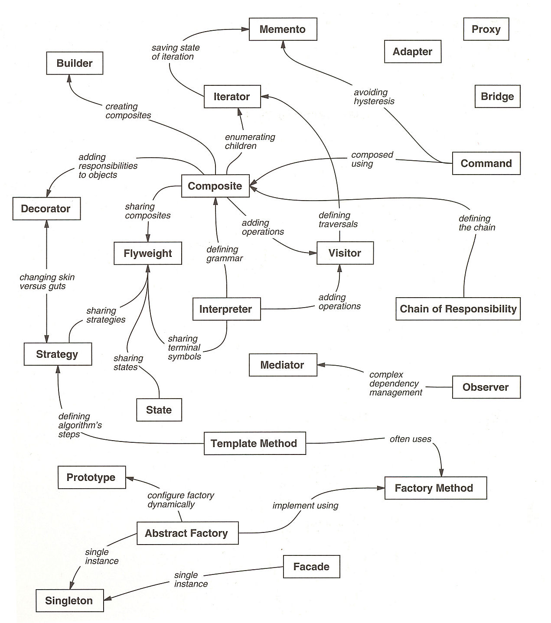
Vztahy mezi NV

Slide 9
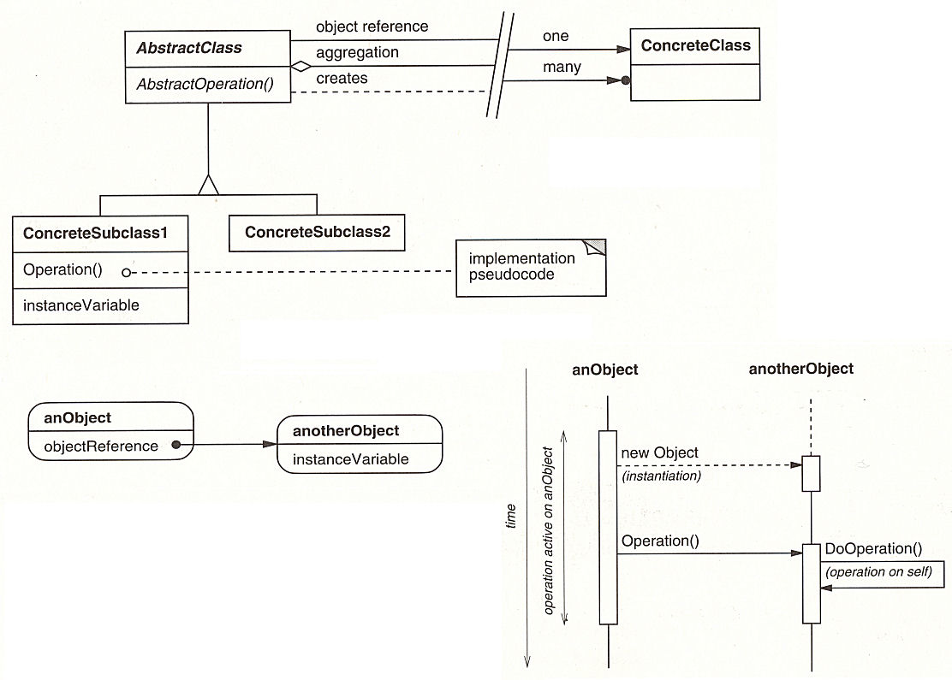
Značení – Object Modeling Technique
class diagrams
object diagrams
interaction diagrams

Slide 10
Kategorie základních NV
 | Creational Tvořivé vzory | Structural Strukturální vzory | Behavioral Vzory chování
Třída | Factory Method | Adapter | Interpreter Template Method
Objekt | Abstract Factory Builder Prototype Singleton | Bridge Composite Decorator Facade Proxy Flyweight | Chain of Responsibility Command Iterator Mediator Memento Observer State Strategy Visitor
vytváření objektů
uspořádání tříd a objektů
chování a interakce objektů a tříd

Slide 11
Zpracování NV
Stáhněte si loňské slajdy a ostatní materiály
  SIS, Grupíček (Studijní mezivýsledky), web předmětu
Pokuste se příslušný NV pochopit nejdřív jen ze slajdů
  jestli vám to nepůjde (skoro určitě), není závada na vaší straně
  slajdy nejsou učebnice
Pořádně NV nastudujte
  nejdřív z GoF - ignorujte Smalltalk
  doplňkové informace z ostatních materiálů - doporučuji (GoF 25 let starý)!
Praktické použití
  určitě nepřebírejte ty z GoF - zastaralé !!
  detailně se seznamte s nějakým existujícím použitím
  lze ukázat i vhodné použití ve vlastních projektech
Upravte slajdy
  jako základ lze použít loňské
  doplňte to, čemu jste napoprvé na slajdech nerozuměli nebo co tam chybělo
  aktualizujte, opravte formátování, design, diakritiku, chyby ...
  vyzkoušejte zobrazení v originál Microsoft PowerPointu !

Slide 12
Výroba slajdů a videa s přednáškou
Hloubka detailu alespoň na úrovni GoF
  mnohé internetové zdroje popisují NV velmi stručně, typicky bez souvislostí
  slajdy nejsou kniha - heslovitě základní myšlenky, omáčka ústně
    žádná dlouhá souvětí nebo odstavce, vyhoďte všechna ne-nutná slova
  doplňte aktuální praktické použití
    nejen kde, ale i jak
Kvalitní přednáška
  srozumitelně vysvětlit ostatním NV
  musíte látce rozumět hlouběji než o čem budete povídat
  srozumitelné a plynulé přednášení
  předem si rozmyslete, co a jak budete povídat
Dodržovat harmonogram!
  s přípravou začněte včas
    studium a výroba kvalitních slajdů a přednášky trvá dlouho (> týden!)
    nechat uzrát, doladit
    začít studovat pár dní před termínem je pozdě!

Slide 13
Harmonogram
4.3. 14:00 | zoom 2032030001 - úvodní přednáška
8.3. | explicitní potvrzení zájmu o přidělení návrhového vzoru v SIS.Grupíček.Zájem
11.3. | přidělení návrhových vzorů
8.4. | upload slajdů do SISu a videa s přednáškou do MS-Stream
20.5. | studium přednášek, zaslání dotazů a připomínek
27.5. 14:00 | zoom - interaktivní diskuse
3.6. 14:00 | 2. část interaktivní diskuse
7.-30.6. | závěrečné testy, termíny dle SISu
17.9. | implementace

Slide 14
Prezentace
Není to 'referativní seminář'
  cílem 'prezentace' není 'odvykládat referát', ale srozumitelně vysvětlit ostatním NV
    musíte látce rozumět hlouběji než o čem budete povídat
  nemumlejte, přednášejte nahlas a srozumitelně
  přednášejte směrem k posluchačům, dívejte se na ně
  vyndejte ruce z kapes, zbytečně se 'nekývejte', vyvarujte se výplňových slov a zvuků
    'budu povídat eeéé o vzoru eeéé Factory'
  slajdy jsou pomůcka pro vás i pro posluchače
    lze se na ně rychle 'kouknout', ne ale číst celé odstavce
    posluchači umí číst - říkejte ne to, co na slajdech je, ale to, co tam není
    zdůrazněte a vysvětlete důležité, klidně přeskočte nedůležité detaily
      nemusíte předčítat vše, co je na slajdech napsané, např. když jste to už říkali
  nepoužívejte světlé písmo na tmavém pozadí - hůře čitelné (i pro zdrojáky)
  hlídejte si čas (15-20 min)
  nedodržení pravidel ⇒ ☹
Interaktivní feedback
  hodnocení prezentace posluchači
  špatné hodnocení ⇒ ☹

Slide 15
Za co zápočet, hodnocení
Příprava slajdů
  být přiřazen v Grupíčku ke konkrétnímu vzoru a termínu
  nastudovat vzor ( ≠ nabiflovat nazpaměť slova na slajdech)
    vzoru rozumět, typicky hlouběji než budete přednášet
  vyrobit / upravit a včas uploadovat slajdy
Prezentace
  kvalitně odpřednášet (nikoliv referativně odmrmlat)
    15-20 minut ve stanoveném termínu
    být zvědavý na hodnocení ostatních, zodpovídat dotazy
Účast na ostatních přednáškách
  ≥ 60%, slovní i 'známkové' hodnocení ostatních
  aktivní zapojení do diskuse
Implementace alespoň 1 vzoru
  ... různého od základní verze Singletonu
  v libovolném jazyce / programu, lze i v již hotových projektech
Zápočtový testík
  pro úspěšnost N-tého pokusu je zapotřebí N zadaných NV
    odlišných od vlastního přednášeného

Slide 16
Tvořivé NV
Creational Patterns
Abstrakce procesu vytváření objektů
  umožňují ovlivnit způsob vytváření objektů a jejich typ a počet
  nevhodné použití new - např. typ objektu závisí na parametrech
  větší flexibilita co se vytváří, kdo to vytváří, jak a kdy se to vytváří
Typické prostředky
  zapouzdření použití konkrétní třídy
  zakrytí vzniku a skládání objektů
Tvořivé vzory
  Factory Method - vytváří instance vybrané třídy - virtuální funkce místo new
  Abstract Factory - vytváří objekty pro vybranou skupinu tříd - tovární třída
  Builder - odděluje způsob vytvoření objektu od reprezentace, postupné vytváření
  Prototype - umožňuje zkopírovat (klonovat) inicializovanou instanci
  Singleton - zaručí pouze jednu instance třídy

Slide 17
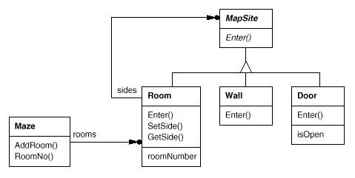
Bludiště
Jednotný příklad pro tvořivé NV - vytvoření bludiště
  množina místností, místnost zná své sousedy - zeď, jiná místnost nebo dveře
komponenty

Slide 18
Bludiště - prvotní implementace
enum Direction {North, South, East, West};
class MapSite {
public:
virtual void Enter() = 0;
};
class Room : MapSite {
public:
Room(int roomNo);
MapSite GetSide(Direction);
void SetSide(Direction, MapSite);
virtual void Enter();
private:
MapSite sides[4];
int roomNumber;
};
class Wall : MapSite {
public:
Wall();
virtual void Enter();
};
class Door : MapSite {
public:
virtual void Enter();
Room OtherSideFrom(Room);
private:
Room room1;
Room room2;
bool isOpen;
};
class Maze {
public:
Maze();
void AddRoom(Room);
Room RoomNo(int);
private: // ...
};
Enter - soused je:
místnost nebo otevřené dveře → projít ☺
zeď nebo zavřené dveře → stát ☹

Slide 19
Bludiště - vytvoření
Maze MazeGame::CreateMaze () {
Maze aMaze = new Maze;
Room r1 = new Room(1);
Room r2 = new Room(2);
Door theDoor = new Door(r1, r2);
aMaze.AddRoom(r1);
aMaze.AddRoom(r2);
r1.SetSide(North, new Wall);
r1.SetSide(East, theDoor);
r1.SetSide(South, new Wall);
r1.SetSide(West, new Wall);
r2.SetSide(North, new Wall);
r2.SetSide(East, new Wall);
r2.SetSide(South, new Wall);
r2.SetSide(West, theDoor);
return aMaze;
}
vytvoření bludiště se 2 místnostmi
místnosti a dveře mezi nimi
hranice místností
poměrně komplikované
neflexibilní ‼
  změna tvaru - změna metody
  změna chování - nutnost přepsání
  DoorNeedingSpell, SpecialRoom
hard coded 

Slide 20
Možná vylepšení pomocí tvořivých NV
Zvýšení flexibility - odstranění explicitních referencí na konkrétní třídy
Factory Method
  CreateMaze při vytváření komponent volá virtuální funkci místo konstruktoru
  potomek MazeGame může změnou virtuální funkce vytvářet instance jiných tříd
Abstract Factory
  CreateMaze dostane parametr objekt pro vytváření komponent
  možnost změny instanciovaných tříd předáním jiného parametru
Builder
  CreateMaze dostane parametr objekt s operacemi pro přidávání komponent
  pomocí dědičnost lze lzměnit jednotlivé vytvářené části nebo způsob vytváření
Prototype
  CreateMaze dostane parametry prototypy objektů které se umí klonovat
  možnost změny předáním jiných (poděděných) parametrů
Singleton
  zaručí jedinečnost instance bludiště a přístup k ní bez potřeby globálních dat

Slide 21
Tvořivé NV - shrnutí
Singleton
  jednoduché použití pokud není nutné řešit závislosti, zámky, destrukci objektů, ...
  různé varianty pro vzájemně provázané objekty
Factory Method
  flexibilita za relativně malou cenu - obvyklá základní metoda, virtual constructor
  nevýhoda: nutnost dědičnosti i pro změnu třídy produktu
    Product/ConcreteProduct, Creator/ConcreteCreartor - šablony / generics
  odložená inicializace
Abstract Factory, Builder, Prototype
  flexibilnější, složitější - použití až při zjištění potřeby větší flexibility
  kompozice objektů
    továrního objektu zodpovědný za znalost třídy produktů a jejich výrobu
  Abstract Factory
    tovární objekt vytváří objekty více souvisejících tříd
  Builder
    tovární objekt vytváří složený objekt postupně pomocí odpovídajícího protokolu
  Prototype
    nové objekty se vytvářejí kopírováním prototypových objektů
    prototypy se umějí samy klonovat

Slide 22
Tvořivé NV - srovnání
aaa
Maze* CreateMaze() {
Maze* aMaze = MakeMaze();
Room* r1 = MakeRoom(1);
Room* r2 = MakeRoom(2);
Door* theDoor = MakeDoor(r1, r2);
Maze* CreateMaze( MazeFactory *f) {
Maze* aMaze = f->MakeMaze();
Room* r1 = f->MakeRoom(1);
Room* r2 = f->MakeRoom(2);
Door* door = f->MakeDoor(r1,r2);
Maze* CreateMaze( MazeBuilder& builder) {
builder.BuildMaze();
builder.BuildRoom(1);
builder.BuildRoom(2);
builder.BuildDoor(1, 2);
return builder.GetMaze();
Factory Method
Abstract Factory
MazeProtoFactory simpleMazeFactory(
new Maze, new Wall, new Room, new Door);
Maze* aMaze = game.CreateMaze( simpleMazeFactory);
Wall* MazeProtoFactory::MakeWall () const {
return _protoWall->Clone();
}
Door* MazeProtoFactory::MakeDoor (Room* r1, Room *r2) {
Door* door = _protoDoor->Clone();
door->Initialize(r1, r2);
return door;
}
Builder
Prototype

Slide 23
Strukturální NV
Structural Patterns
  jak jsou třídy a objekty složeny do větších struktur
Strukturální NV tříd
  dědičnost pro skládání rozhraní nebo implementací
  Adapter - přizpůsobení rozhraní třídy jiným rozhraním
Strukturální NV objektů
  skládání objektů pro dosažení nové funkcionality
  runtime skládání - větší flexibilita
  Bridge - lepší separace rozhraní a implementace
  Facade - reprezentace celého systému jedním objektem, jednotné rozhraní
  Proxy - zástupce jiného objektu
  Decorator - dynamické přidávání funkčnosti k objektům
  Composite - hierarchie tříd tvořená dvěma druhy objektů - primitivní a složené
  Flyweight - efektivní struktura pro velké množství sdílených objektů

Slide 24
Konkrétní strukturální NV
Na samostatných slajdech
  Adapter
    přizpůsobení rozhraní třídy na rozhraní jiné třídy, spolupráce tříd s různým rozhraním
  Bridge
    odděluje abstrakci od implementace
    předchází nárůstu počtu tříd při přidávání implementací
  Facade
    definuje jedno společné rozhraní pro subsystém
  Proxy
    zástupce/náhradník objektu, kontrola přístupu k objektu
  Decorator
    rozšiřuje objekt o nové vlastnosti
    dynamický (dědění=statické), transparentní (rozšiřovaný objekt nic neví)
  Composite
    jak postavit hierarchii tříd složenou ze dvou druhů objektů: primitivní a složené
    složené objekty se rekurzivně skládají z primitivních a dalších složených objektů
  Flyweight
    podpora většího počtu jednoduchých objektů

Slide 25
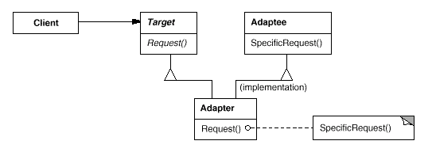
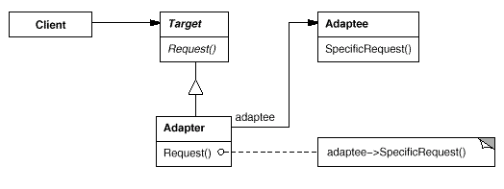
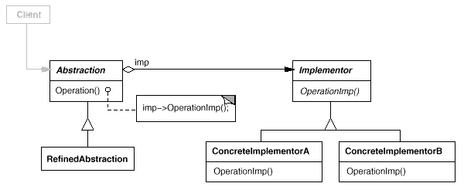
Adapter vs. Bridge
Class Adapter
Object Adapter
Bridge

Slide 26
Adapter vs. Bridge
Společné vlastnosti
  flexibilita - stupeň indirekce vůči jiným objektům, zasílání zpráv přes jiné rozhraní
Základní rozdíl - účel
  Adapter
    vyřešení nekompatibilit mezi dvěma existujícími rozhraními
    jak zajistit aby dvě nezávislé třídy mohly spolupracovat bez reimplementace
  Bridge
    poskytuje relativně stabilní rozhraní pro potenciálně velký počet implementací
    zachovává rozhraní i při dalším vývoji a změně implementačních tříd
Důsledek: časté použití při různých fázích vývojového cyklu
  Adapter
    při nepředvídané (pozdější) potřebě spolupráce dvou nekompatibilních tříd
    použití PO návrhu
  Bridge
    při poznání, že abstrakce může mít více implementací, které se můžou dále vyvíjet
    použití PŘI návrhu
  ... což neznamená, že Adapter je méně hodnotný než Bridge, jen řeší jiný problém

Slide 27
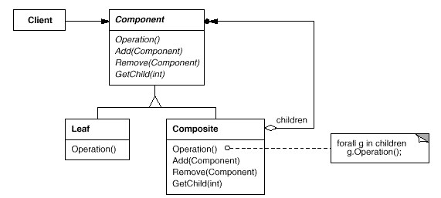
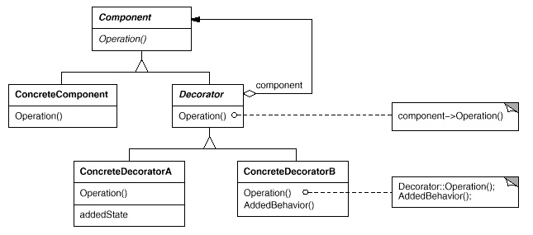
Composite vs. Decorator
Composite
Decorator

Slide 28
Composite vs. Decorator
Composite a Decorator - podobná struktura
  rekurzivní struktura
    Decorator je speciální případ Compositu?
    ne - různé účely
  Decorator
    zabraňuje explozi odvozených tříd při přidávání kombinací funkčnosti
  Composite
    struktura - objekty různého druhu (vč. složených) se zpracovávají jednotně
    zaměřen na reprezentaci objektů, ne na zdobení

Slide 29
NV chování (Behaviorální NV)
Behavioral design patterns
  rozdělení funkčnosti a zodpovědnosti mezi objekty
  komunikace mezi objekty
  složitější struktura provádění kódu
  umožňuje zaměřit se při návrhu na propojení tříd, ne na běhové technické detaily
  dynamické vztahy - RT vlastnosti
Behavioral class patterns
  použití dědičnosti pro rozložení chování mezi třídy
  Template method
    abstraktní definice algoritmu po jednotlivých krocích
  Interpreter
    reprezentace gramatiky jako hierarchie tříd
Behavioral object patterns
  spolupráce mezi skupinami objektů pro dosažení funkčnosti

Slide 30
NV chování
Behavioral object patterns
Objektová kompozice místo dědičnosti
  Mediator
    odstraňuje nutnost referencí na všechny spolupracující objekty
  Chain of Responsibility
    zasílání zpráv neznámým objektům přes zřetězené objekty
  Observer
    definování závislosti objektu k více objektům, šíření události k závislým objektům
Zapouzdření chování objektu a řízení přístupu
  Strategy
    zapouzdření funkčnosti algoritmu do objektu, možnost jejich záměny
  Command
    zapouzdření požadavku na funkci, oddělení požadavku a vykonání funkce
  State
    zapouzdření stavu, možnost změny chování objektu při změně stavu
  Visitor
    zapouzdření chování, které by jinak bylo rozloženo mezi více tříd
  Memento
    abstrakce uchování obnovitelného stavu
  Iterator
    abstrakce procházení agragovaných objektů

Slide 31
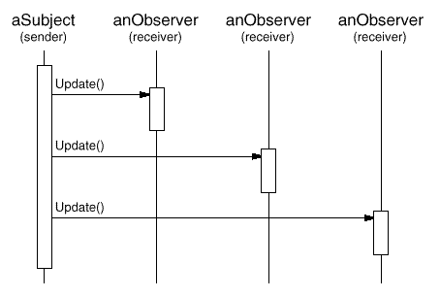
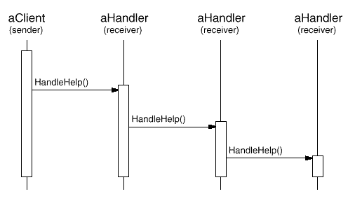
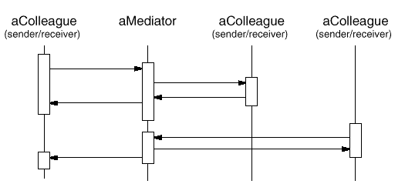
Vztahy mezi odesílateli a příjemci zpráv
Observer
neznámý počet příjemců
Mediator
centralizace komunikace přes prostředníka
Chain of Responsibility
neznámá struktura příjemců i v okamžiku volání

Slide 32
Závěr
Shrnutí
  'Žádná velká věda'
    ... jak pro koho
  Slovník!
  Implementace bez vymýšlení kola
    ... a 'bez chyb'
  Kompozice NV
  Generické implementace
  Mnoho dalších rozšiřujících vzorů
    často cíleně zaměřených

Slide 33
Pattern Oriented Software Architecture
Vol. 1 - A System of Patterns
2. Architectural Patterns
2.2 From Mud to Structure
  Layers, Pipes and Filters, Blackboard
2.3 Distributed Systems
  Broker
2.4 Interactive Systems
  Model-View-Controller, Present.-Abstraction-Control
2.5 Adaptable Systems
  Microkernel, Reflection
3. Design Patterns
3.2 Structural Decomposition
  Whole-Part
3.3 Organization of Work
  Master-Slave
3.4 Access Control
  Proxy
3.5 Management
  Command Processor, View Handler
3.6 Communication
  Forwarder-Receiver, Client-Dispatcher-Server
  Publisher-Subscriber
Vol. 2 - Patterns for Concurrent and Networked Objects
2. Service Access and Configuration Patterns
  Wrapper Facade
  Component Configurator
  Interceptor
  Extension Interface
3. Event Handling Patterns
  Reactor, Proactor
  Asynchronous Completion Token
  Acceptor-Connector
4. Synchronization Patterns
  Scoped Locking
  Strategized Locking
  Thread-Safe Interface
5. Concurrency Patterns
  Active / Monitor Object
  Half-Sync/Half-Async
  Leader/Followers
  Thread-Specific Storage
Vol. 3 - Patterns for Resource Management
  Lookup
  Lazy / Eager / Partial Acquisition
  Caching / Pooling
  Coordinator
  Leasing / Evictor

